Slide 1


BÁO CÁO TÌM HIỂU THUẬT TOÁN GREY WOLF OPTIMIZATION
Nhóm 111:
1. Vũ Thị Hợp - 202417240
2. Lê Thu Ngân - 202417257
Người hướng dẫn: Tạ Duy Lâm

Slide 2

MỤC LỤC
1. Giới thiệu về phương pháp tối ưu Meta-heuristic
2. Thuật toán GWO
2.1 Sự phân cấp của sói xám và hành vi săn mồi
2.2 Mô hình toán học và thuật toán GWO
2.3 Độ phức tạp thuật toán
2.4 Đánh giá thuật toán
2.5 Kết luận
3. Các biến thể của GWO
3.1 I-GWO 2024 (by Qiu, Yang, Chen)
3.2 I-GWO 2020 (by Nadimi-Shahraki et al.)
3.3 Multiple Objective Function
4. References
2

Slide 3
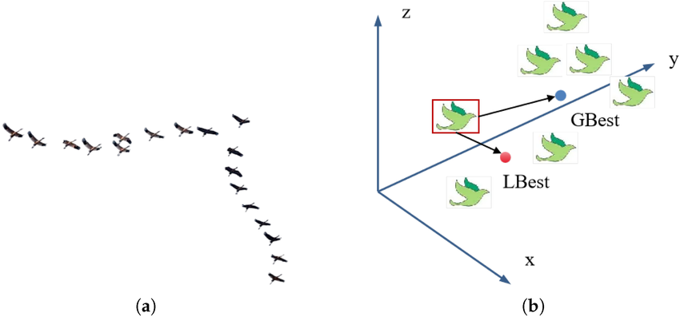
1. Giới thiệu về phương pháp tối ưu Meta-heuristic
• Tổng quan: Meta-heuristic là phương pháp phổ biến nhờ sự đơn giản, linh hoạt và không cần đạo hàm. Swarm Intelligence (SI - Trí tuệ bầy đàn) là một nhánh của Meta-heuristic, lấy cảm hứng từ hành vi của các loài trong tự nhiên như kiến, chim, cá.
• Cơ chế hoạt động: Quá trình tìm kiếm luôn chia làm 2 giai đoạn chính:
Khám phá (Exploration): Tìm kiếm vùng mới trong không gian rộng.
Tiếp cận/Khai thác (Exploitation): Tập trung tìm lời giải tốt nhất tại vùng đã phát hiện.
3

Slide 4
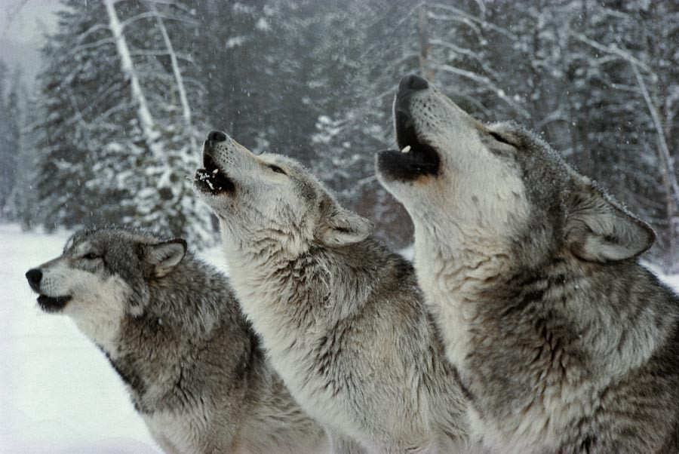
2. Thuật toán GWO
• Đề xuất bởi Seyedali Mirjalili (2014).
• Lấy cảm hứng từ:
Phân cấp xã hội sói xám.
Hành vi săn mồi theo bầy.
• Gồm 4 nhóm sói: Alpha, Beta, Delta, Omega.
• Ba sói tốt nhất (α, β, δ) dẫn dắt quá trình tìm kiếm.
4

Slide 5
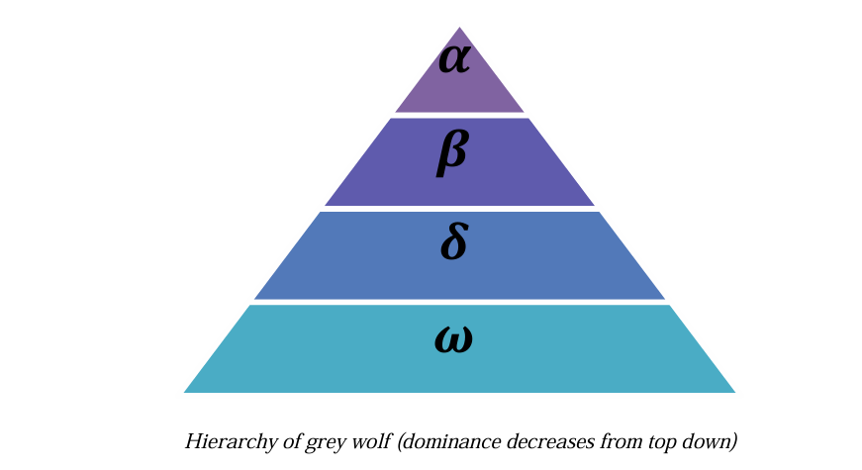
2.1 Sự phân cấp của sói xám và hành vi săn mồi
• Trong GWO, quần thể các giải pháp (sói) được phân thành 4 cấp bậc dựa trên độ thích nghi (fitness):
Alpha (α): Con đầu đàn, là giải pháp tốt nhất.
Beta (β): Con thứ hai, hỗ trợ Alpha, là giải pháp tốt nhì.
Delta (δ): Con thứ ba, chỉ huy Omega, là giải pháp tốt ba.
Omega (ω): Các con còn lại, tuân theo 3 con trên.
• Quá trình săn mồi gồm 3 bước: Rình rập/tiếp cận -> Bao vây -> Tấn công.
→ Ba giai đoạn này được mô hình hóa bằng phương trình cập nhật của GWO.
5

Slide 6
2.2 Mô hình toán học và thuật toán GWO
2.2.1 Tìm kiếm và vây bắt con mồi
2.2.2 Tấn công con mồi
2.2.3 Mã giả GWO
6

Slide 7
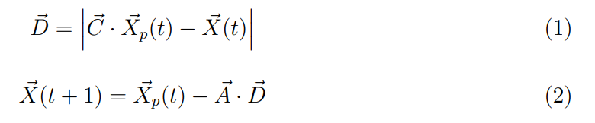
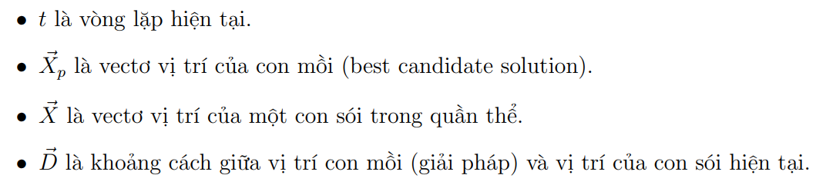
2.2.1 Tìm kiếm và vây bắt con mồi
Ban đầu, mô hình bài toán khi đã biết vị trí của con mồi là vectơ Xp.
Vị trí của con sói là X
Trong đó:
7

Slide 8
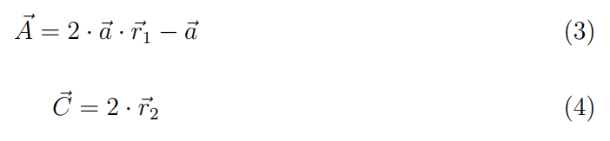
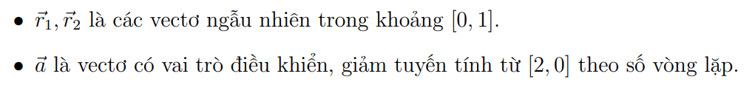
2.2.1 Tìm kiếm và vây bắt con mồi
• Vectơ A và C: Là các hệ số quan trọng, được tính toán như sau:
• Trong đó:
8

Slide 9
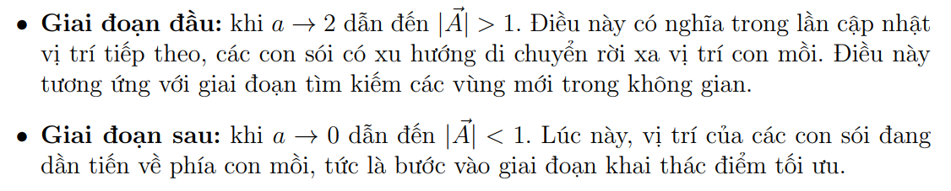
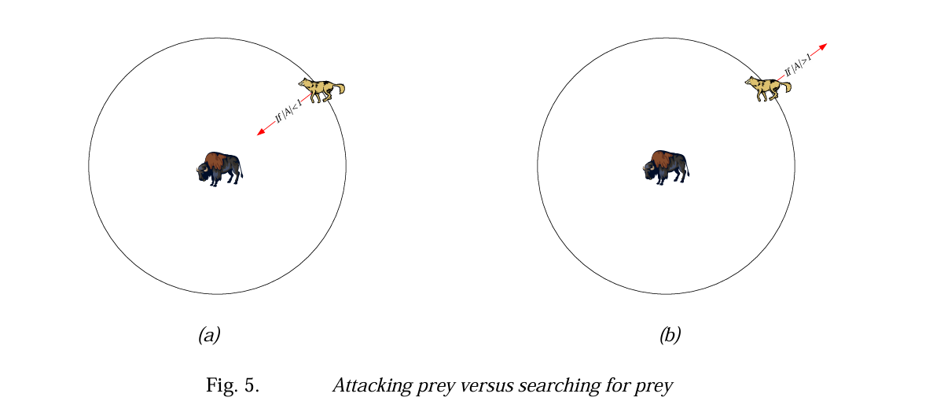
Ý nghĩa tham số A, C
• Vectơ a có vai trò quan trọng trong thuật toán để cân bằng giữa khả năng tìm kiếm (exploration) và tấn công (exploitation). Cụ thể:
9

Slide 10
Ý nghĩa tham số A, C
• Vectơ C có vai trò xê dịch nhỏ một cách ngẫu nhiên vị trí của con mồi giúp tránh lỗi cực trị địa phương, giúp sói có thể thoát ra và tìm kiếm giải pháp tối ưu hơn. Kể cả ở vòng lặp hiện tại hay những vòng lặp cuối.
10

Slide 11
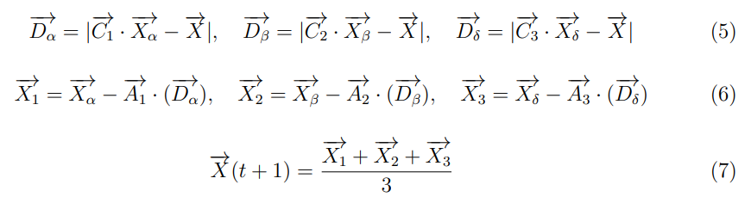
2.2.2 Tấn công con mồi
• Do không biết vị trí chính xác của con mồi (điểm tối ưu thực sự), thuật toán giả định vị trí của Alpha, Beta, Delta là 3 vị trí tốt nhất hiện có.
• Các con sói Omega sẽ cập nhật vị trí mới dựa trên trung bình cộng vị trí hướng về phía Alpha, Beta và Delta.
• Công thức cập nhật đảm bảo các giải pháp ứng viên di chuyển dần về phía vùng tối ưu.
Trong đó: vecto X(t+1) là tất cả các con sói omega được cập nhật.
Do t giả định vị trí các con sói đầu đàn gần với bài toán tối ưu nhất nên ta di chuyển gần đến vị trí con mồi đến tâm của vị trí ấy.
11

Slide 12
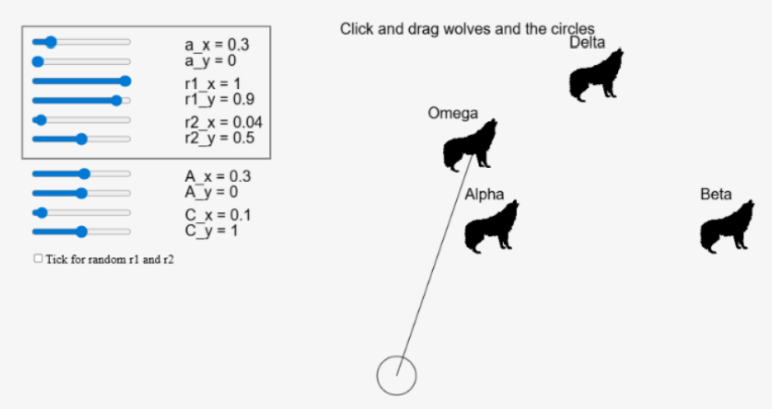
2.2.2 Tấn công con mồi
• Hình ảnh mô phỏng vị trí cập nhật của sói Omega theo vị trí của 3 con sói Alpha, Beta và Delta trong không gian 2D.
• Như đã giải thích vai trò của vectơ hệ số A ở trên. Do A_x và A_y đều < 1. Nên vị trí của Omega có xu hướng gần với tâm của 3 con sói Alpha, Beta
và Delta.
12

Slide 13
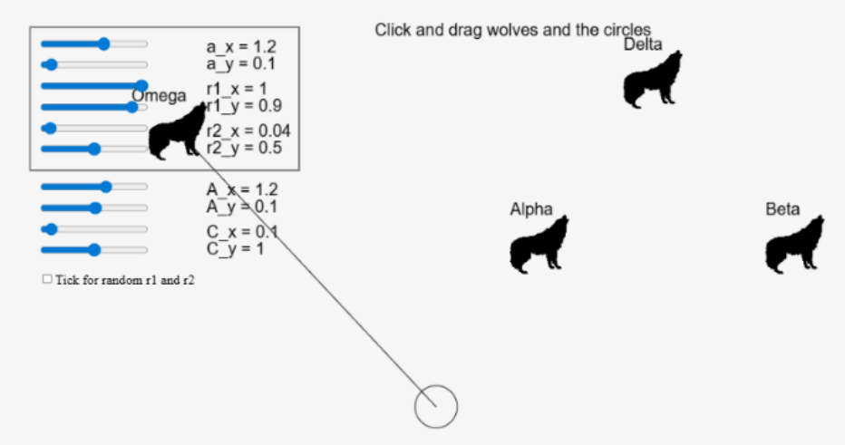
2.2.2 Tấn công con mồi
• Trường hợp khi A_x > 1, ở trục X_ω có xu hướng rời xa con mồi, được mô tả như hình dưới đây.
13

Slide 14
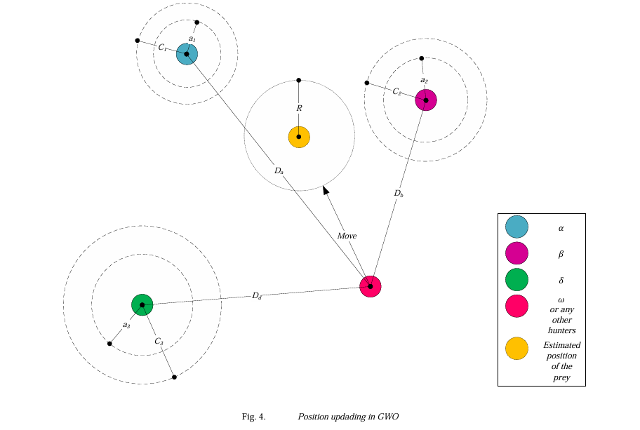
2.2.2 Tấn công con mồi
14

Slide 15
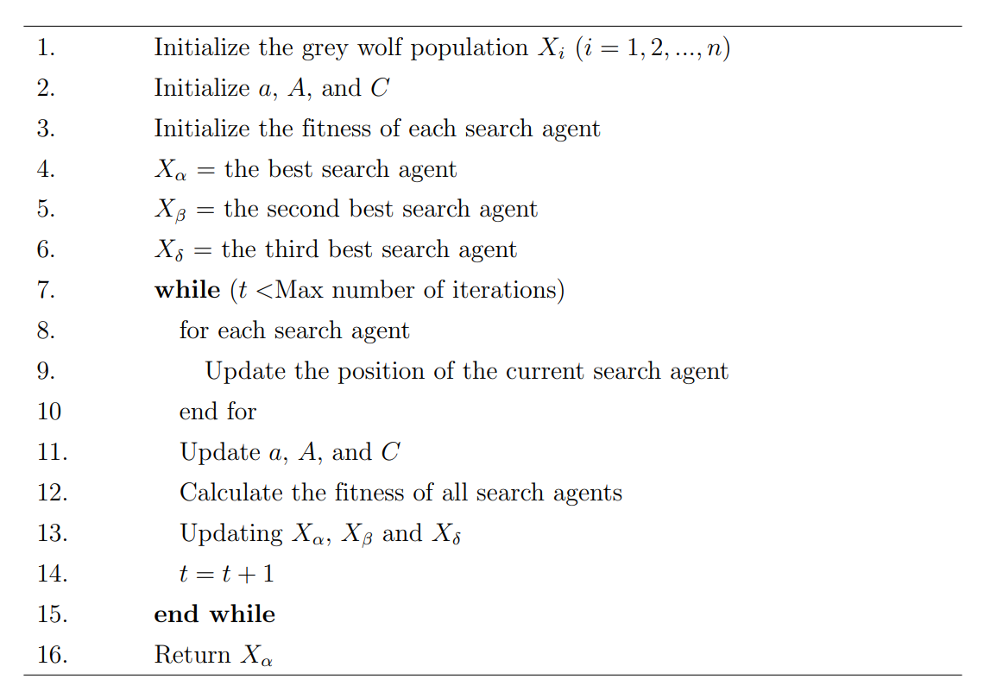
2.2.3 Mã giả GWO
15

Slide 16
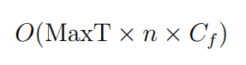
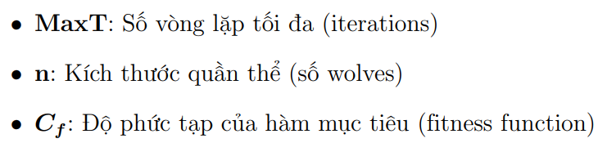
2.3 Độ phức tạp thuật toán
• Độ phức tạp tổng quát Time complexity:
Trong đó:
16

Slide 17
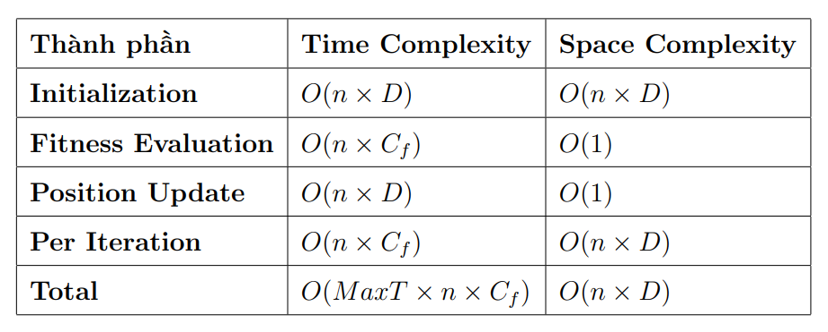
Bảng tóm tắt độ phức tạp
17

Slide 18
2.4 Đánh giá thuật toán
• Kiểm thử trên 29 hàm chuẩn thuộc 4 nhóm:
Unimodal (đánh giá khả năng khai thác)
Multimodal (đánh giá khả năng tìm kiếm)
Fixed-dimension multimodal
Composite functions
• Kết quả so sánh với nhiều thuật toán meta-heuristic khác như PSO, GSA, DE, FEP.
• Hiệu suất tổng thể tốt:
GWO cho kết quả vượt trội ở nhiều hàm (đặc biệt nhóm đơn cực trị và composite).
Ổn định và ít dao động giữa các lần chạy.
18

Slide 19
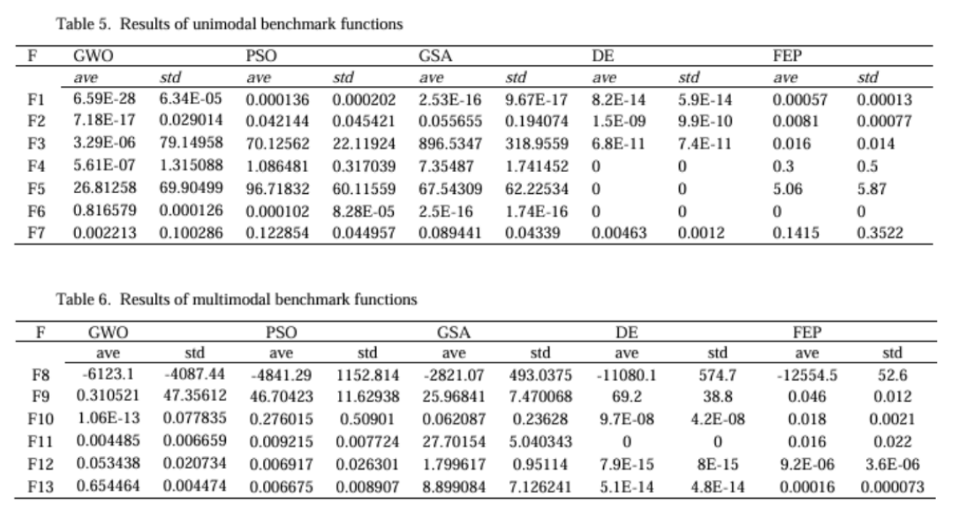
2.4 Đánh giá thuật toán
• Bảng so sánh kết quả thống kê với các thuật toán khác được báo cáo trong bảng 5 đến bảng 8.
19

Slide 20
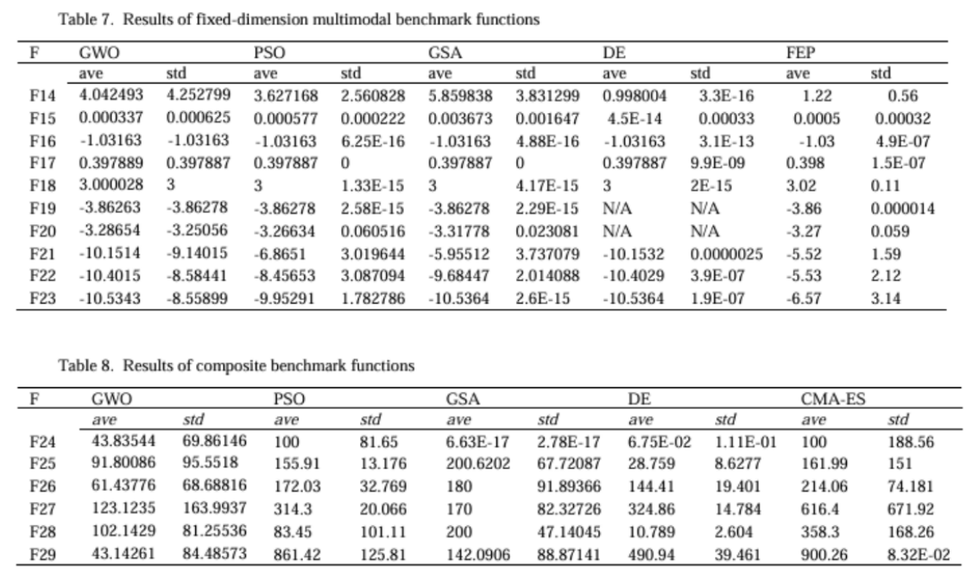
2.4 Đánh giá thuật toán
20

Slide 21
Phân tích khả năng tiếp cận và khả năng tìm kiếm
1. Phân tích exploitation: Theo bảng kết quả 5:
• Hiệu suất rất tốt ở các hàm đơn cực trị (F1, F2, F7).
→ Cơ chế khai thác tốt nhờ việc thu hẹp bởi α, β, δ.
2. Phân tích exploration: Theo kết quả bảng 6,7:
• Hoạt động tốt trên hàm đa cực trị.
• GWO vượt PSO và GSA ở đa số hàm.
• Tương đương hoặc nhỉnh hơn DE, FEP.
→ Khả năng khám phá mạnh.
21

Slide 22
Khả năng tránh cực trị địa phương
• Nhờ tham số C tạo nhiễu ngẫu nhiên, bầy sói không hội tụ quá sớm vào một điểm.
• Việc giảm dần tham số a giúp thuật toán duy trì sự linh hoạt ở đầu quá trình tìm kiếm.
• Thử nghiệm trên nhóm hàm composite cho thấy GWO vượt trội ở nhiều trường hợp khó.
→ GWO có khả năng thoát khỏi local optimum tốt nhờ cơ chế bao vây linh hoạt và tính ngẫu nhiên điều khiển tốt.
22

Slide 23
Phân tích sự hội tụ
• Ở các vòng lặp đầu, GWO cho phép các sói di chuyển mạnh và rộng, tăng khả năng tìm kiếm toàn cục.
• Khi tiến gần cuối quá trình, hệ số A giảm làm đường đi ổn định dần, đảm bảo hội tụ vào vùng tối ưu.
• Đường cong hội tụ cho thấy sai số giảm nhanh sau giai đoạn khám phá, chứng tỏ hiệu quả khai thác cao.
→ GWO có quỹ đạo hội tụ hợp lý: đa dạng đầu quá trình và ổn định mạnh về cuối.
23

Slide 24
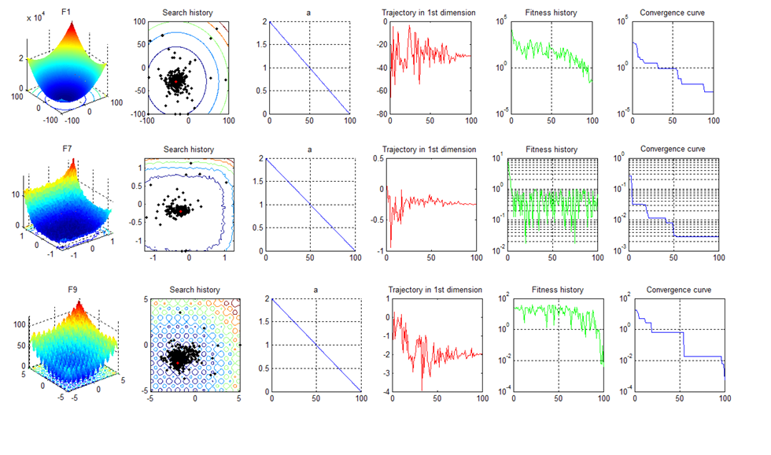
Phân tích khả năng tiếp cận và khả năng tìm kiếm
Bảng: Lịch sử tìm kiếm và quỹ đạo của con sói đầu tiên trong chiều đầu tiên
24

Slide 25
2.5 Kết luận
• Đơn giản, hiệu quả, dễ triển khai.
• Cân bằng tốt giữa exploration và exploitation.
• Tránh mắc kẹt cực trị địa phương.
• Hiệu suất tốt trên nhiều bài toán chuẩn.
25

Slide 26
3. Các biến thể của GWO
• Nhiều biến thể được đề xuất nhằm khắc phục hạn chế của GWO gốc như:
Dễ hội tụ sớm
Khó thoát khỏi cực trị địa phương
Khả năng tìm kiếm toàn cục chưa mạnh
• Ba nhóm biến thể tiêu biểu:
IGWO 2024 (Qiu, Yang, Chen)
→ Tăng khả năng khám phá & độ chính xác hội tụ
2. IGWO 2020 (Nadimi-Shahraki, Taghian, Mirjalili)
→ Nâng cao độ đa dạng và giảm hội tụ sớm
3. MOGWO (Multi-Objective GWO)
→ Giải quyết hiệu quả bài toán nhiều tiêu chí
26

Slide 27
3.1 IGWO 2024 (by Qiu, Yang, Chen)
• Tác giả: Yihui Qiu, Xiaoxiao Yang & Shuixuan Chen
• Mục đích cải tiến: Khắc phục hạn chế của GWO truyền thống: dễ rơi vào cực trị địa phương và độ hội tụ chậm.
• Cải thiện GWO bằng 3 hướng:
3.1.1 Reverse Lens (thấu kính ngược)
3.1.2 Điều chỉnh tham số a phi tuyến
3.1.3 Cải tiến cơ chế tìm kiếm
27

Slide 28
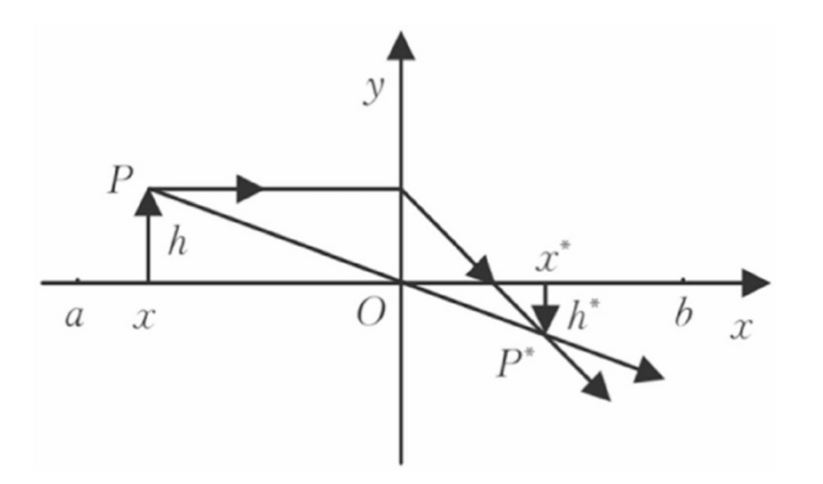
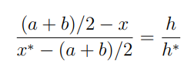
3.1.1 Phương pháp thấu kính ngược
• Vấn đề: Ở các vòng lặp cuối, sói tập trung quá nhiều quanh điểm tối ưu tạm thời, khó thoát khỏi bẫy cục bộ.
• Giải pháp - Học ngược (Reverse Learning):
Sử dụng nguyên lý thấu kính để tạo ra "ảnh ngược" X* của vị trí hiện tại X qua tâm O.
Mục tiêu: Mở rộng vùng tìm kiếm sang phía đối diện để tránh bỏ sót nghiệm tốt hơn.
Công thức quy tắc ngược ảnh:
(Trong đó h là khoảng cách từ vị trí x đến điểm tối ưu, với 2 biến a,b)
Sơ đồ nguyên lý học ngược (Reverse learning)
tạo ảnh thấu kính.
28

Slide 29
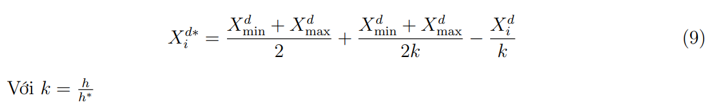
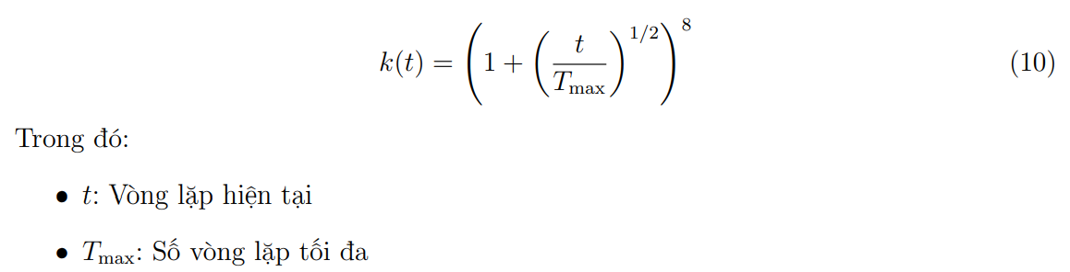
3.1.1 Phương pháp thấu kính ngược
• Mở rộng trong không gian d chiều ta có:
• Hệ số tỉ lệ k thay đổi theo thời gian giúp cân bằng giữa tìm kiếm rộng (đầu) và tinh chỉnh (cuối).
• Khi k nhỏ, ảnh ngược nằm xa (tìm kiếm rộng); khi k lớn, ảnh ngược thu hẹp lại gần (tinh chỉnh kết quả).
• Biểu diễn toán học cho k được thể hiện như sau:
29

Slide 30
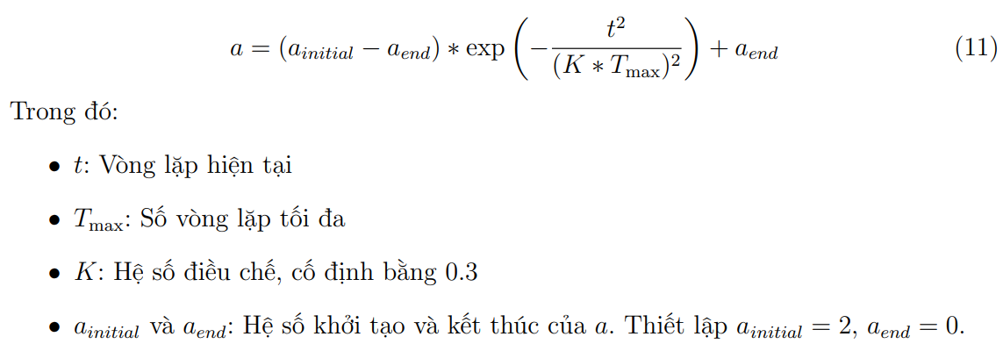
3.1.2 Điều chỉnh biến điều khiển a phi tuyến
• Vấn đề: Biến a giảm tuyến tính (từ 2 về 0) chia đều 50% thời gian tìm kiếm và 50% khai thác, không phản ánh đúng quá trình thực tế.
• Cải tiến: Sử dụng hàm phi tuyến (Non-linear) hình mũ:
30

Slide 31
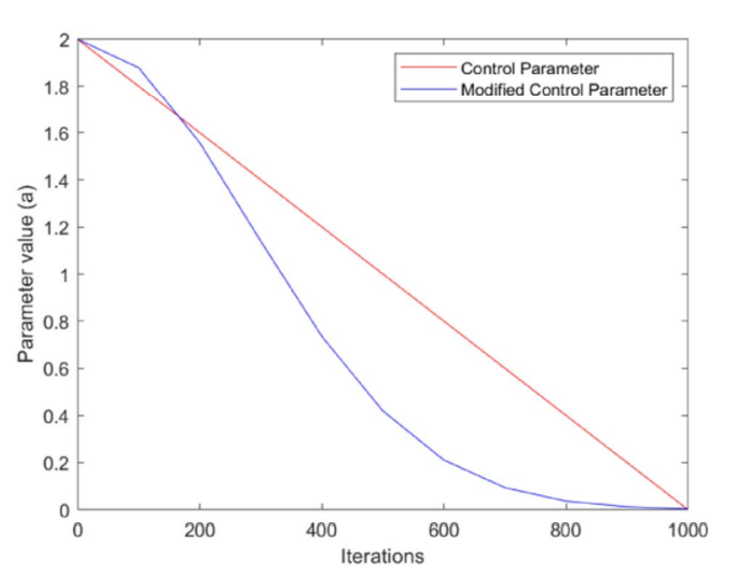
3.1.2 Điều chỉnh biến điều khiển a phi tuyến
• Hiệu quả:
Giảm thời gian tìm kiếm (Exploration) xuống còn khoảng 25%.
Tăng thời gian khai thác (Exploitation) lên 75% để tập trung tinh chỉnh điểm tối ưu.
Đường cong giảm tuyến tính và phi tuyến của tham số a.
31

Slide 32
3.1.3 Điều chỉnh cơ chế tìm kiếm
• Vấn đề: Nếu Alpha/Beta bị kẹt hoặc lệch hướng, các con khác đi theo sẽ sai, gây lãng phí thời gian.
• Giải pháp: Kết hợp ý tưởng từ thuật toán TSA và PSO (Particle Swarm Optimization).
• Cơ chế mới:
Vị trí mới không chỉ phụ thuộc vào Alpha/Beta mà còn phụ thuộc vào:
Trí nhớ cá thể: Vị trí tốt nhất của bản thân (pbest).
Ngẫu nhiên: Các hệ số tin cậy b1, b2.
→ Giúp tăng sự đa dạng hướng đi, tránh việc cả bầy cùng lao vào ngõ cụt.
32

Slide 33
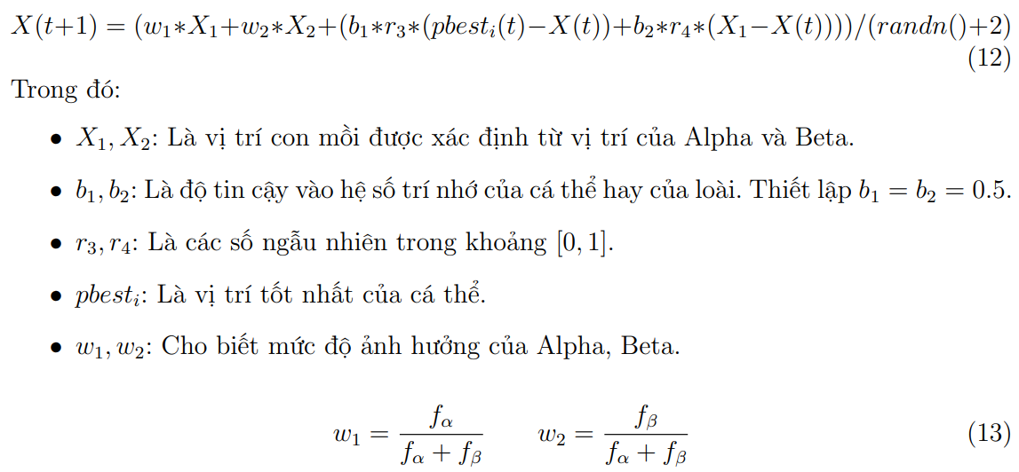
3.1.3 Điều chỉnh cơ chế tìm kiếm
33

Slide 34
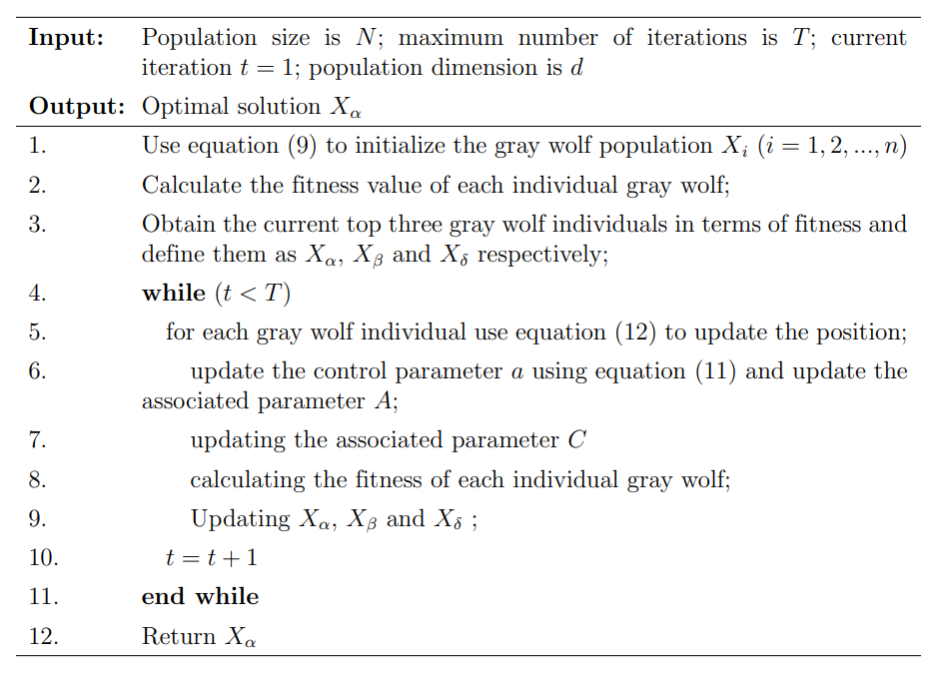
Mã giả của thuật toán IGWO
34

Slide 35
3.2 IGWO 2020 (by Nadimi-Shahraki et al.)
• Tác giả: Nadimi-Shahraki, Shokooh Taghian, Seyedali Mirjalili.
• Chiến lược DLH (Dimension Learning-based Hunting):
Mô phỏng hành vi: Sói không chỉ săn theo đàn mà còn săn mồi theo cá thể.
Cách thức:
Xây dựng một "vùng lân cận" (Neighborhood) cho mỗi con sói dựa trên bán kính R_i (khoảng cách Euclid).
Con sói sẽ học hỏi từ những con "hàng xóm" này thay vì chỉ đi theo Alpha/Beta.
• Thuật toán I-GWO bao gồm ba giai đoạn: Khởi tạo (Initilization), Di chuyển (Move) và lựa chọn và cập nhật cho các bước tiếp theo.
35

Slide 36
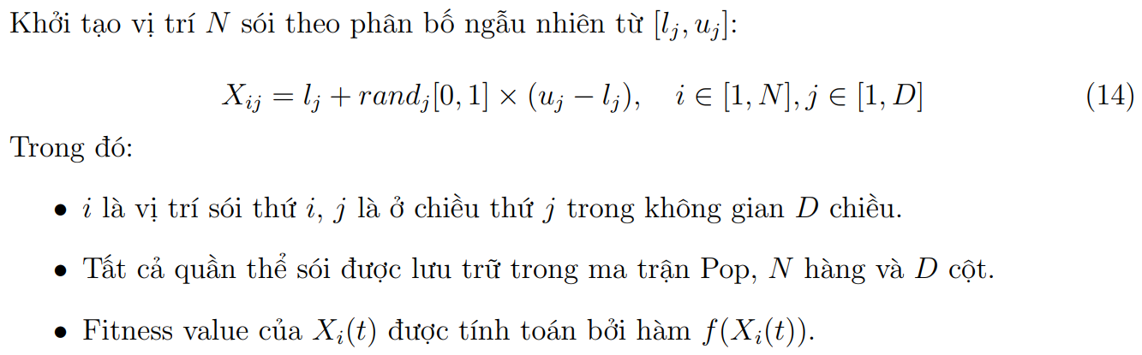
3.2.1 Khởi tạo
36

Slide 37
3.2.2 Movement phase
• Lấy cảm hứng từ việc sói xám không chỉ săn theo đàn mà còn săn cá nhân, biến thể này áp dụng phương pháp tìm kiếm DLH
(Dimension learning-based hunting).
• Quy trình tạo ra vị trí ứng viên mới (X_i-DLH) gồm các bước:
Xác định bán kính (R_i): Tính khoảng cách Euclid giữa vị trí hiện tại của sói và vị trí dự kiến tiếp theo theo GWO truyền thống.
Xây dựng lân cận: Tìm những con sói "hàng xóm" nằm trong bán kính R_i. Số lượng các con sói hàng xóm N_i(t) của X_i(t) được xây dựng ở phương trình:
Những con sói hàng xóm X_j là những con có khoảng cách Euclid so với X_i ≤ R_i.
37

Slide 38
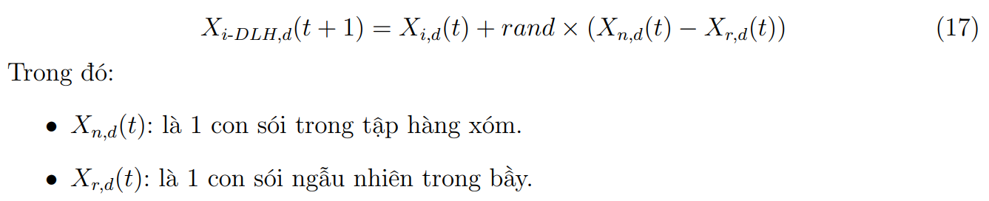
3.2.2 Movement phase
Cập nhật vị trí: Mỗi chiều của vị trí mới được tính toán dựa trên vị trí hiện tại, cộng hưởng bởi sự chênh lệch giữa một con sói hàng xóm (X_n) và một con sói ngẫu nhiên trong bầy (X_r). Vị trí của vòng tiếp theo của sói X_i(t) được cập nhật như sau:
38

Slide 39
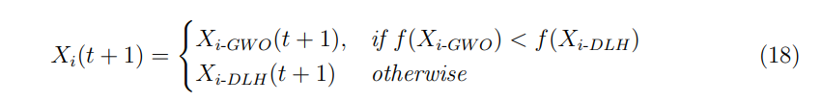
3.2.3 Lựa chọn và Cập nhật
Quy trình cập nhật vị trí:
• Tính toán vị trí mới theo 2 cách song song:
X_GWO: Theo cách truyền thống (dựa vào Alpha, Beta, Delta).
X_DLH: Dựa vào hàng xóm và một con sói ngẫu nhiên trong bầy.
• Cơ chế chọn lọc (Greedy Selection): So sánh độ thích nghi (fitness) của X_GWO và X_DLH.
• Giúp duy trì sự đa dạng và tránh hội tụ sớm.
39

Slide 40
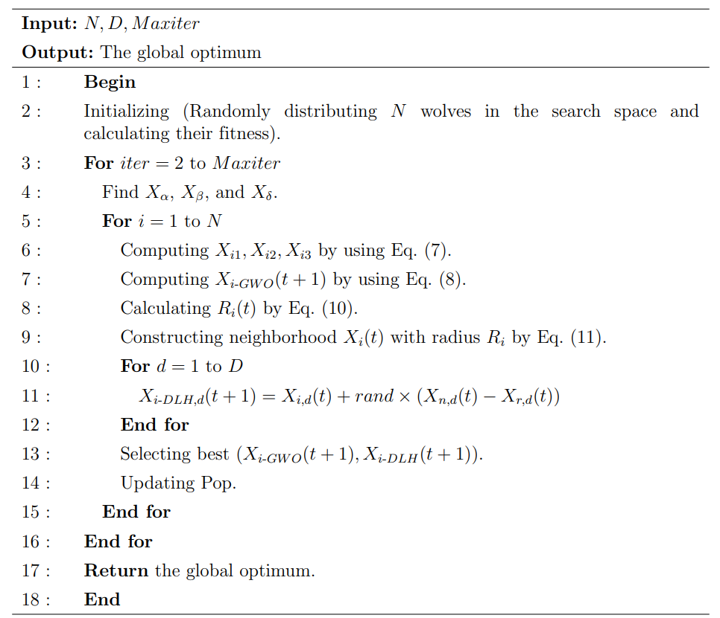
Mã giả
40

Slide 41
3.3 Multiple Objective Function
• Mục đích:
Khác với GWO gốc chỉ tối ưu một hàm đơn lẻ f(x), MO-GWO giải quyết bài toán tối ưu hoá tập hợp các hàm F(x) = {f1, f2, ..., fo}.
Xử lý các ràng buộc bất đẳng thức và đẳng thức trong không gian tìm kiếm.
• Thách thức & Giải pháp:
Khó khăn: Không thể so sánh đơn giản (ví dụ f(x) > f(y)) để tìm ra giải pháp tốt nhất duy nhất.
Tiếp cận Pareto: Sử dụng nguyên lý Pareto để tìm tập hợp các giải pháp cân bằng (không giải pháp nào tốt hơn giải pháp nào trên mọi tiêu chí).
Thành phần mới: Để làm được điều này, MO-GWO tích hợp thêm: Kho lưu trữ (Archive) và Cơ chế chọn thủ lĩnh.
41

Slide 42
Kho lưu trữ
• Chức năng:
Lưu trữ và truy xuất các giải pháp tối ưu Pareto (các giải pháp không bị thống trị) .
Duy trì các kết quả tốt nhất trong suốt quá trình chạy thuật toán.
• Đặc điểm: Kích thước kho là cố định.
• Quy tắc cập nhật:
Bị thống trị: Giải pháp mới kém hơn kho → Loại bỏ.
Thống trị: Giải pháp mới tốt hơn giải pháp trong kho → Thêm mới, Xoá cũ.
Không thống trị: Không ai tốt hơn ai → Thêm vào kho.
42

Slide 43
Cơ chế lưới (Grid Mechanism)
• Mục tiêu: Duy trì sự đa dạng của các giải pháp trong Kho lưu trữ.
• Hoạt động:
Chia không gian mục tiêu thành các vùng lưới (Grids).
Khi kho đầy:
Xoá: Loại bỏ giải pháp ở vùng lưới đông đúc (nhiều kết quả).
Thêm: Chèn giải pháp mới vào vùng lưới thưa thớt.
Kết quả: Đảm bảo giải pháp phân bố đều trên đường biên Pareto.
43

Slide 44
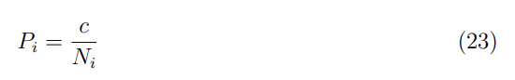
Cơ chế chọn thủ lĩnh
• Nguyên tắc: Chọn Xα, Xβ, Xδ từ Kho lưu trữ thay vì quần thể hiện tại.
• Chiến lược: Ưu tiên chọn giải pháp ở vùng lưới ít đông đúc để dẫn dắt bầy sang vùng mới (tăng khả năng tìm kiếm).
• Phương pháp Bánh xe Roulette:
Xác suất chọn vùng i :
Trong đó: c là hằng số > 1, Ni là số lượng kết quả tối ưu Pareto ở vùng thứ i.
Ý nghĩa: Vùng càng ít giải pháp (Ni nhỏ) → Xác suất được chọn làm thủ lĩnh càng cao.
44

Slide 45
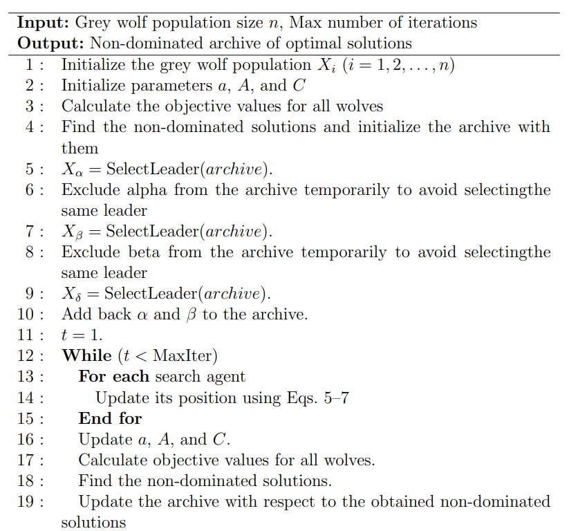
Mã giả MOGWO
45

Slide 46
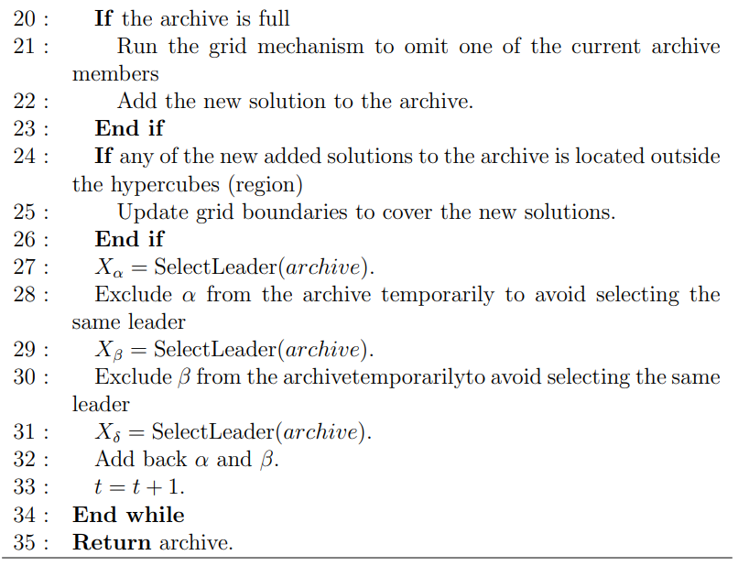
Mã giả MOGWO
46

Slide 47
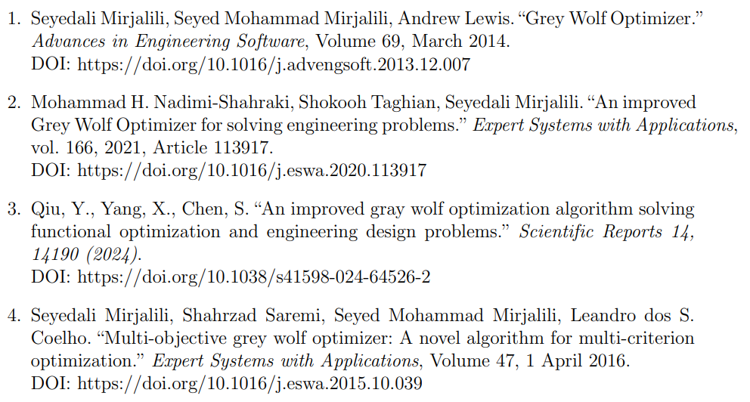
4. References
47

